Slide 1
Основы химического производства пластмасс
Разработала: ученица 10 класса Солянова Ксения
Проверила: учитель химии Залётова О.М.

Slide 2
Содержание:
Что такое пластмасса
История пластмассы
Отличие полимера от пластмассы и её производство
Применение целлулоида
Основа производства синтетических пластмасс
Полимеризация
Поликонденсация
Виды пластмасс
Основные методы обработки

Slide 3
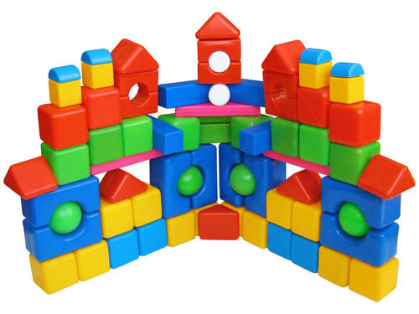
Пластик… Такой удобный, прочный, легкий, долговечный…
Пластмассы – это материалы, полученные на основе полимеров, способные приобретать заданную форму при изготовлении изделия и сохранять её в процессе эксплуатации

Slide 4
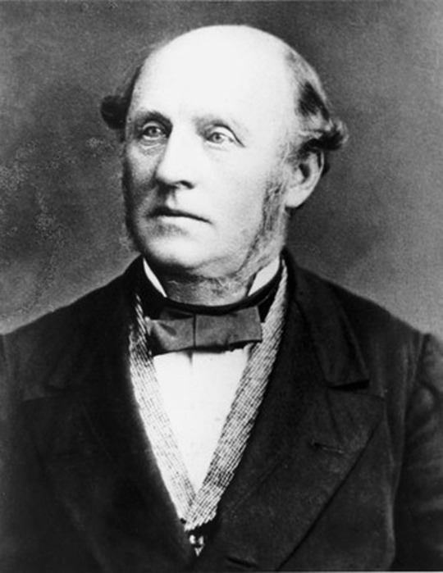
История пластмассы
Первая пластмасса была получена английским изобретателем Александром Парксом в 1855 году. Паркс назвал её паркезин (позднее— целлулоид). Развитие пластмасс началось с использования природных пластических материалов. Затем продолжилось с использованием химически модифицированных природных материалов

Slide 5
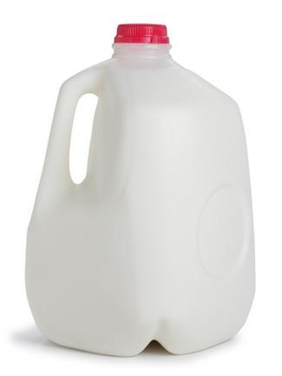
Полимер и пластмасса – не одно и то же. Любая пластмасса содержит полимер, но кроме него в ее состав входят красители, наполнители, пластификаторы.
Самым удобным полимером для химической реконструкции его молекул является целлюлоза.
(C₆H₁₀O₅)_{n}+HNO₃ = (С₆H₇N₂O₁₁)_{n} + H₂O
Целлюлоза +азотная кислота = динитрат целлюлозы +вода
При добавлении к динитрату целлюлозы камфоры получают пластмассу молочно белого цвета (целлулоид)

Slide 6
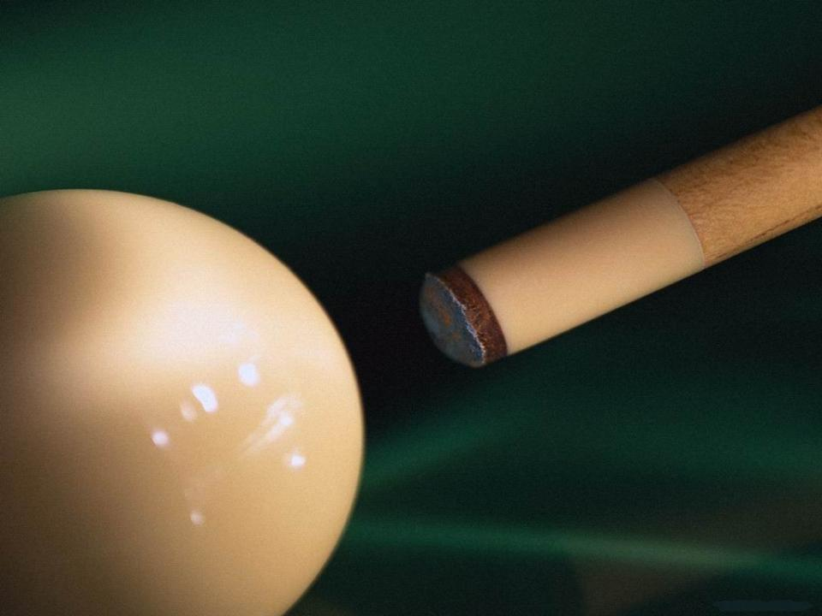
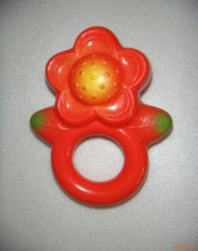
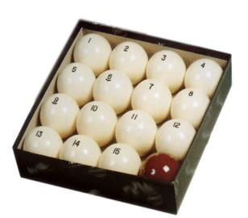
Применение целлулоида

Slide 7
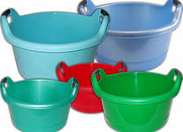
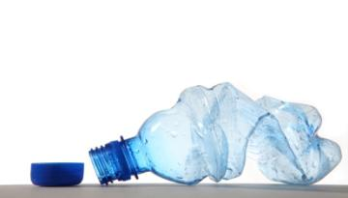
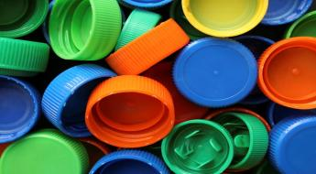
Производство синтетических пластмасс основано на реакциях полимеризаци, поликонденсации или полиприсоединения низкомолекулярных исходных веществ, выделяемых из угля, нефти или природного газа. При этом образуются высокомолекулярные связи с большим числом исходных молекул

Slide 8
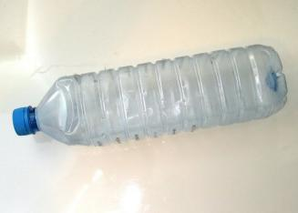
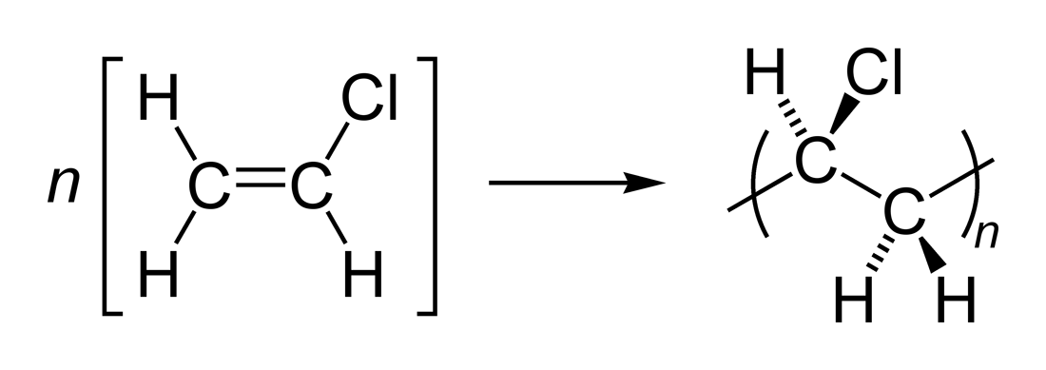
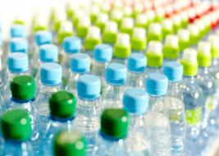
Полимеризация
Полимериза́ция — процесс образования высокомолекулярного вещества (полимера) путём многократного присоединения молекул низкомолекулярного вещества (мономера)

Slide 9
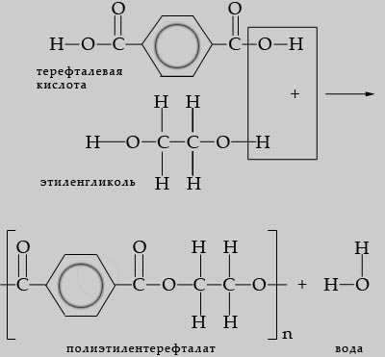
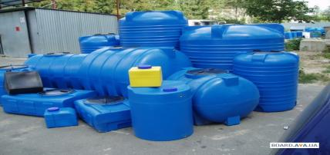
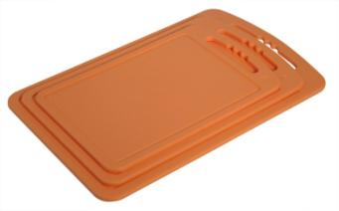
Поликонденсация
Поликонденсация — процесс синтеза полимеров, сопровождающийся выделением низкомолекулярных побочных продуктов (воды)

Slide 10
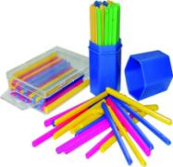
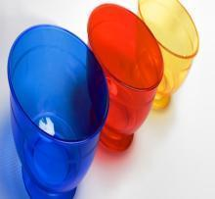
Пластмассы
Газонаполненные пластмассы — вспененные пластические массы, обладающие малой плотностью
Реактопласты — в начальном состоянии имеют линейную структуру макромолекул, а при некоторой температуре отверждения приобретают сетчатую
Термопласты — при нагреве расплавляются, а при охлаждении возвращаются в исходное состояние

Slide 11
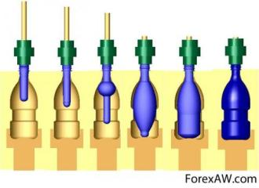
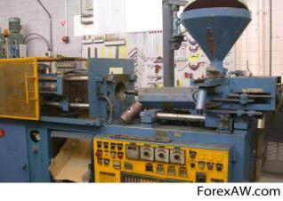
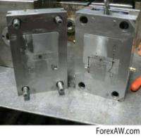
Основные методы обработки
Вакуумная формовка —производство изделий из термопластичных материалов в горячем виде методом воздействия вакуума или низкого давления воздуха.
Литьё под давлением —процесс переработки пластмасс путем впрыска их расплава под давлением в пресс-форму с последующим охлаждением.
Экстру́зия — технология получения изделий путем продавливания расплава материала через формующее отверстие.

